Slide 1
Frågor och svar om SDV med tanke på funktionalitet
Stödmaterial till chefer
2024-12-09

Slide 2
Om detta material
Syftet med detta material är att bemöta diskussionen om funktionalitet i Millennium och SDV. Som chef kan du använda det när du behöver ha dialog med medarbetare som undrar.
Samma frågor och svar som i detta material kommer också att finnas öppet tillgängliga på Vårdgivare Skåne med länk från intranätet. Påfyllning kommer att ske vid behov, allteftersom.
Huvudprincipen är att Region Skåne berättar om eget arbete och inte kommenterar andra regioners arbete och system. Samtidigt har det som hänt i VGR skapat oro i Region Skåne som behöver bemötas. Men vi försöker att inte jämföra för mycket då vi inte alltid har insyn i andra regioners upplägg.
Om du inte känner dig rustad att själv besvara medarbetarnas frågor, eller om du får följdfrågor som du inte kan besvara; kontakta din närmsta chef och/eller din förvaltnings/organisations utrullningsprojekt för stöd.

Slide 3
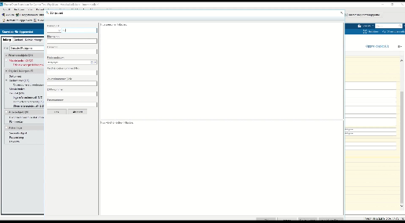
Blir det fler klick med Millennium och SDV?
Jämfört med VGR:s version
I ett omtalat inlägg på Facebook och X av en läkare inom Västra Götalandsregionen (VGR) beskrivs ett mycket långt flöde för att ordinera ett läkemedel i Millennium vid kontakt utan besök.
Medarbetare i SDV-programmet har gjort motsvarande flöde i Region Skånes version av Millennium (SDV) och konstaterat att flödet är enklare i SDV än vad som beskrivs i inlägget.
SDV-versionen har färre fält att fylla i vad gäller både de administrativa och kliniska delarna. Vid utformningen har man strävat efter så få klick som möjligt.
Jämfört med idag
Vid jämförelser med nuvarande system är tidsåtgången för att registrera en vårdkontakt, förskriva läkemedel och dokumentera en bedömning ungefär densamma. Vissa tycker att det tar längre tid, andra kortare men skillnaderna är små.
Se en inspelning av flödet i SDV
Kontakt utan besök med receptförskrivning i SDV.mp4

